Slide 1

Защита Отечества как долг и обязанность гражданина
Notes:
Оригинальные шаблоны для презентаций: https://presentation-creation.ru/powerpoint-templates.html
Бесплатно и без регистрации.

Slide 2



Конституция Российской Федерации
Статья 59
1. Защита Отечества является долгом и обязанностью гражданина Российской Федерации.
2. Гражданин Российской Федерации несет военную службу в соответствии с федеральным законом.
3. Гражданин Российской Федерации в случае, если его убеждениям или вероисповеданию противоречит несение военной службы, а также в иных установленных федеральным законом случаях имеет право на замену ее альтернативной гражданской службой.

Slide 3

Долг и обязанность
Долг - это концентрированное выражение определенных обязанностей человека.
Человек имеет обязанности перед семьей, коллективом и товарищами.
Высшим выражением долга выступает гражданский, патриотический долг перед Отечеством. В каком бы виде долг не проявлялся, он всегда связан с общественными интересами и потребностями людей.

Slide 4



Долг и обязанность
Защита Отечества - это не просто выбор, а долг и обязанность гражданина. Каждый человек, рожденный в России, имеет право на защиту своего государства, но также несет ответственность за его безопасность. Эта обязанность прописана в Конституции Российской Федерации и закрепляется в законах о воинской службе.

Slide 5
Долг и обязанность
Воинский долг в сравнении с другими видами общественного долга включает в себя дополнительные нравственные обязанности, свойственные предназначению Вооруженных Сил.
Как в прошлые времена, так и теперь состояние армии и качество решения стоящих перед нею задач во многом определяют судьбу народа и государства. Опыт истории подтверждает справедливость истины о том, что народ, не желающий содержать свою армию, неизбежно будет кормить чужую.
Вооруженные Силы охраняют мирный, созидательный труд граждан нашего общества, их покой и национальные интересы государства.

Slide 6
Долг и обязанность
Выполнение воинского долга может потребовать от военнослужащего большого риска и даже жертвы собственной жизнью. Самопожертвование - есть отказ от себя во имя других. Это личностный выбор, высочайший нравственный подвиг. Его не способен совершить человек внутренне слабый и порочный.
Наше Отечество всегда была богато героями. Благодаря своим подвигам они обрели бессмертие.
Важно добиваться, чтобы воинский долг становился личным убеждением. Только тогда он будет исполняться добросовестно и безукоризненно.

Slide 7
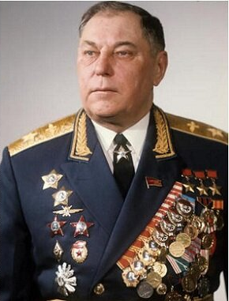
Долг и обязанность
«Самым главным, самым священным для меня был всегда долг перед Родиной. Я не останавливался перед трудностями, если они вставали на моем пути. Не хитрил ни перед своей совестью, ни перед товарищами. В бою старался как можно лучше выполнить поставленную задачу».
(трижды Герой Советского Союза, маршал авиации Александр Иванович Покрышкин)

Slide 8

Защита Отечества
Защита Отечества - это не просто абстрактный принцип, а конкретный набор действий, направленный на сохранение суверенитета, независимости, территориальной целостности и безопасности государства. Это сложная задача, требующая от каждого гражданина осознания своей ответственности, готовности встать на защиту своей Родины.

Slide 9
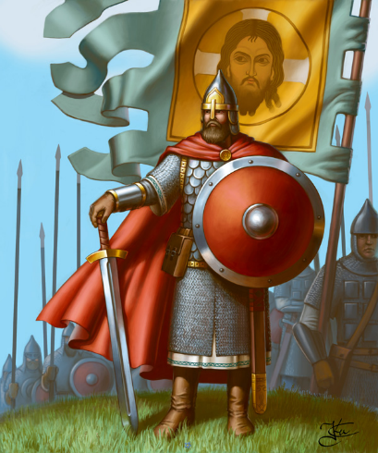
Историческая перспектива
Понятие воинского долга в России эволюционировало вместе с изменениями в обществе и государстве. В древние времена он был обязанностью каждого свободного мужчины, который должен был защищать свою землю и род от врагов. В эпоху Киевской Руси и Московского княжества воины служили князю и защищали родные земли от внешних угроз.

Slide 10
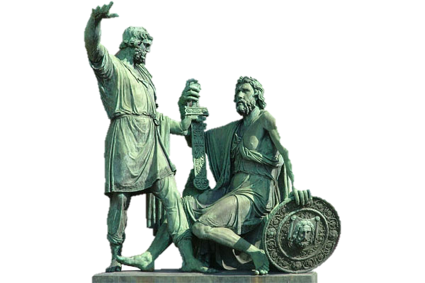
Историческая перспектива
Во времена Смутного времени начала XVII века, когда страна оказалась на грани распада, российский народ вновь проявил чудеса самоотверженности и героизма. Народное ополчение под предводительством Кузьмы Минина и Дмитрия Пожарского сумело освободить Москву от польских интервентов, тем самым спасая страну от разрушения. Этот подвиг превратился в символ единства и сплоченности народа перед лицом внешней угрозы.

Slide 11
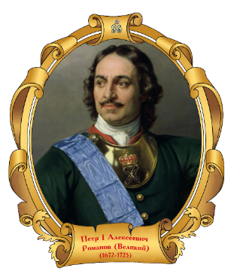
Историческая перспектива
В период Петра Великого (XVIII век) произошли значительные изменения в армии и в понятии воинского долга. Была проведена военная реформа, которая включала создание регулярной армии, обучение солдат и офицеров по европейским стандартам, что значительно повысило боеспособность войск. Он стал восприниматься не только как защита Родины, но и как служба государству, требующая дисциплины и профессионализма.

Slide 12

Историческая перспектива
В XIX веке, после Отечественной войны 1812 года, когда русская армия одержала победу над Наполеоном, воинский долг приобрел еще более важное значение. Герои войны, такие как Михаил Кутузов и Петр Багратион, стали национальными героями, а их подвиги воспевались в литературе и искусстве. Военная служба с того времени рассматривается как высшее проявление патриотизма и верности Родине.

Slide 13
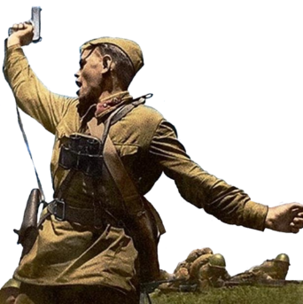
Историческая перспектива
Советский период добавил к понятию воинского долга новые аспекты. Военная служба стала обязательной для всех граждан, а патриотическое воспитание молодежи включало подготовку к защите Родины. Великая Отечественная война укрепила эти традиции, сделав его священной обязанностью каждого гражданина. Подвиги солдат и офицеров Красной Армии, партизан и подпольщиков, тружеников тыла и обычных граждан, внесших свой вклад в победу, стали основой для формирования современной концепции патриотизма и воинской доблести.

Slide 14
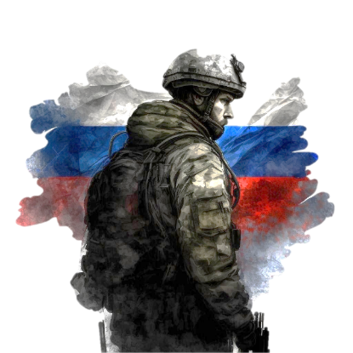
Историческая перспектива
Сегодня армейский долг включает в себя не только военную службу, но и готовность каждого гражданина защищать свою страну в любых условиях. Это понимание основывается на богатом историческом опыте и традициях, которые передаются из поколения в поколение. Современные вызовы, такие как киберугрозы и международный терроризм, требуют новых подходов к защите Родины, но основа остается прежней – готовность каждого гражданина встать на спасение своего Отечества.

Slide 15
Воинская обязанность
Воинская обязанность в России регулируется рядом федеральных нормативно-правовых актов. Основным законом является Федеральный закон «О воинской обязанности и военной службе».
Он устанавливает:
Порядок призыва граждан на военную службу.
Условия и порядок прохождения службы по контракту.
Альтернативную гражданскую службу для лиц, чьи убеждения не позволяют выполнять военные обязательства.
Права призывников и военнослужащих.
Социальные гарантии и меры поддержки военнослужащих и их семей.

Slide 16
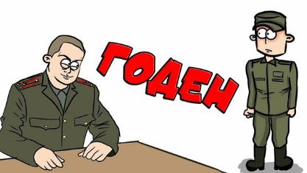
Права и обязанности призывников
Права призывников:
Отсрочка от призыва по различным основаниям (образование, здоровье, семейные обстоятельства).
Возможность прохождения альтернативной гражданской службы.
Бесплатное медицинское обследование перед призывом.
Право обжаловать решения призывной комиссии.

Slide 17
Права и обязанности призывников
Граждане, подлежащие призыву на военную службу, обязаны:
исполнять все предписания по воинскому учету;
получать повестки комиссариата под расписку;
являться по повестке на медицинское освидетельствование и профессиональный психологический отбор;
являться на заседание призывной комиссии;
являться для отправки к месту исполнения воинской обязанности.

Slide 18
Формы исполнения воинского долга
Военная служба по призыву.
Военная служба по призыву — это установленное законом привлечение граждан к исполнению воинской обязанности в Вооруженных Силах РФ, войсках Национальной гвардии, МЧС и ФСО. Призыву на военную службу подлежат мужчины в возрасте от 18 до 30 лет, состоящие или не состоящие на воинском учете, но обязанные состоять и не пребывающие в запасе.
Призыв граждан на военную службу осуществляется на основании Указа Президента. Срок службы по призыву — 12 месяцев.

Slide 19
Формы исполнения воинского долга
Военная служба по контракту.
Военная служба по контракту — это служба в Вооружённых Силах РФ на добровольной оплачиваемой основе, во время которой гражданин получает необходимые знания и практические навыки по конкретной военной специальности.
Контрактники являются профессиональными военнослужащими, обладают особым статусом и пользуются соответствующими правами и льготами.

Slide 20
Формы исполнения воинского долга
Альтернативная гражданская служба.
Альтернативная гражданская служба в Российской Федерации представляет собой особый вид трудовой деятельности в интересах общества и государства, осуществляемый гражданами вместо военной службы.
Согласно Федеральному закону «Об альтернативной гражданской службе», гражданин РФ имеет право на замену военной службы альтернативной гражданской службой, если несение военной службы противоречит его убеждениям или вероисповеданию.

Slide 21
Подготовка к военной службе
Основные направления подготовки к службе:
Военно-патриотическое воспитание: проведение уроков ОБЗР, участие в патриотических акциях, экскурсии в военные части и музеи, встречи с ветеранами.
Допризывная подготовка: в образовательных учреждениях реализуются программы допризывной подготовки, где молодежь изучает основы военной службы.
Военно-спортивные мероприятия: участие в военно-спортивных мероприятиях, таких как «Зарница» и «Орленок», занятия в военно-патриотических клубах.

Slide 22

Подготовка к военной службе
Основные направления подготовки к службе:
Курсы допризывной подготовки: специальные курсы и программы, организуемые военными учебными заведениями и центрами ДОСААФ, направленные на обучение граждан военно-учетным специальностям.

Slide 23

Гражданская позиция
Защита Отечества – это не только участие в военных действиях, но и активное участие в жизни страны, проявление гражданской позиции, патриотизма и готовность вносить свой вклад в развитие и процветание Родины.

Slide 24

Гражданская позиция
Патриотизм — это любовь к своей Родине, уважение к её истории и традициям, а также готовность защищать свою страну и заботиться о её благополучии.
Роль патриотизма в защите Отечества многогранна и охватывает различные аспекты общественной жизни.

Slide 25
Гражданская позиция
Патриотизм способствует укреплению национального единства и сплоченности, что является ключевым условием успешного противостояния внешним и внутренним угрозам.
Патриотически настроенные граждане готовы участвовать в обороне государства, проявляя мужество и самоотверженность в условиях военных действий и чрезвычайных ситуаций.
Патриотизм стимулирует гражданскую активность, направленную на поддержку и развитие национальной экономики, культуры и социальной сферы.

Slide 26

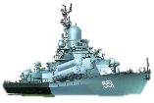
Гражданская позиция
Активная гражданская позиция представляет собой осознанное участие граждан в общественной и политической жизни России, выражение своей точки зрения и готовность к действиям в интересах общества и государства.
Важным аспектом формирования активной позиции является участие молодежи в различных формах общественной активности. Это могут быть волонтерские движения, экологические акции, патриотические мероприятия, а также участие в работе молодежных организаций и движений.

Slide 27

Гражданская позиция
Патриотизм и активная гражданская позиция являются основополагающими элементами, способствующими укреплению обороноспособности страны. Каждый гражданин может внести свой вклад в этот процесс, проявляя ответственность, инициативу и готовность к действиям в интересах своей Родины.

Slide 28
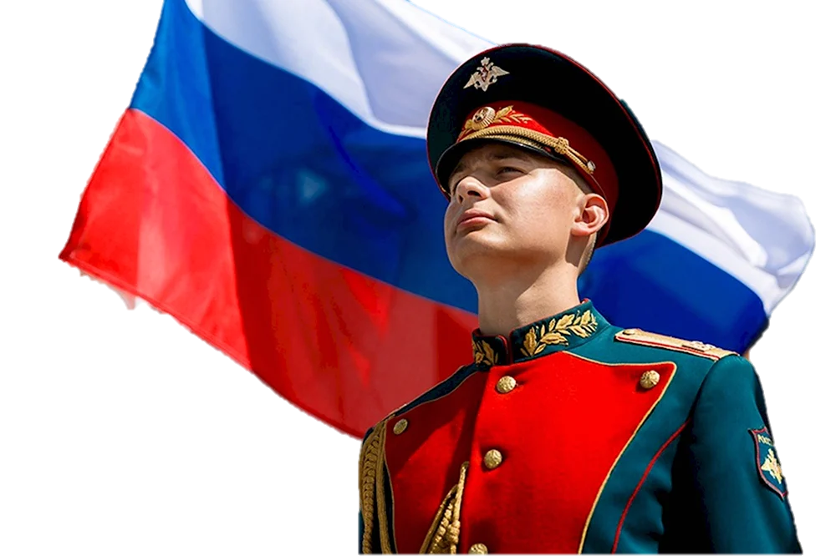
Помните!
Ваше понимание и готовность к исполнению гражданских и военных обязанностей не только определяют вашу личную жизнь, но и формируют будущее нашего общества.
Будьте активными гражданами, будьте готовы к защите Отечества и помните, что каждый ваш шаг может стать важным вкладом наше общее благополучие.

Slide 29
Спасибо за внимание!
Notes:
Оригинальные шаблоны для презентаций: https://presentation-creation.ru/powerpoint-templates.html
Бесплатно и без регистрации.

